Slide 1
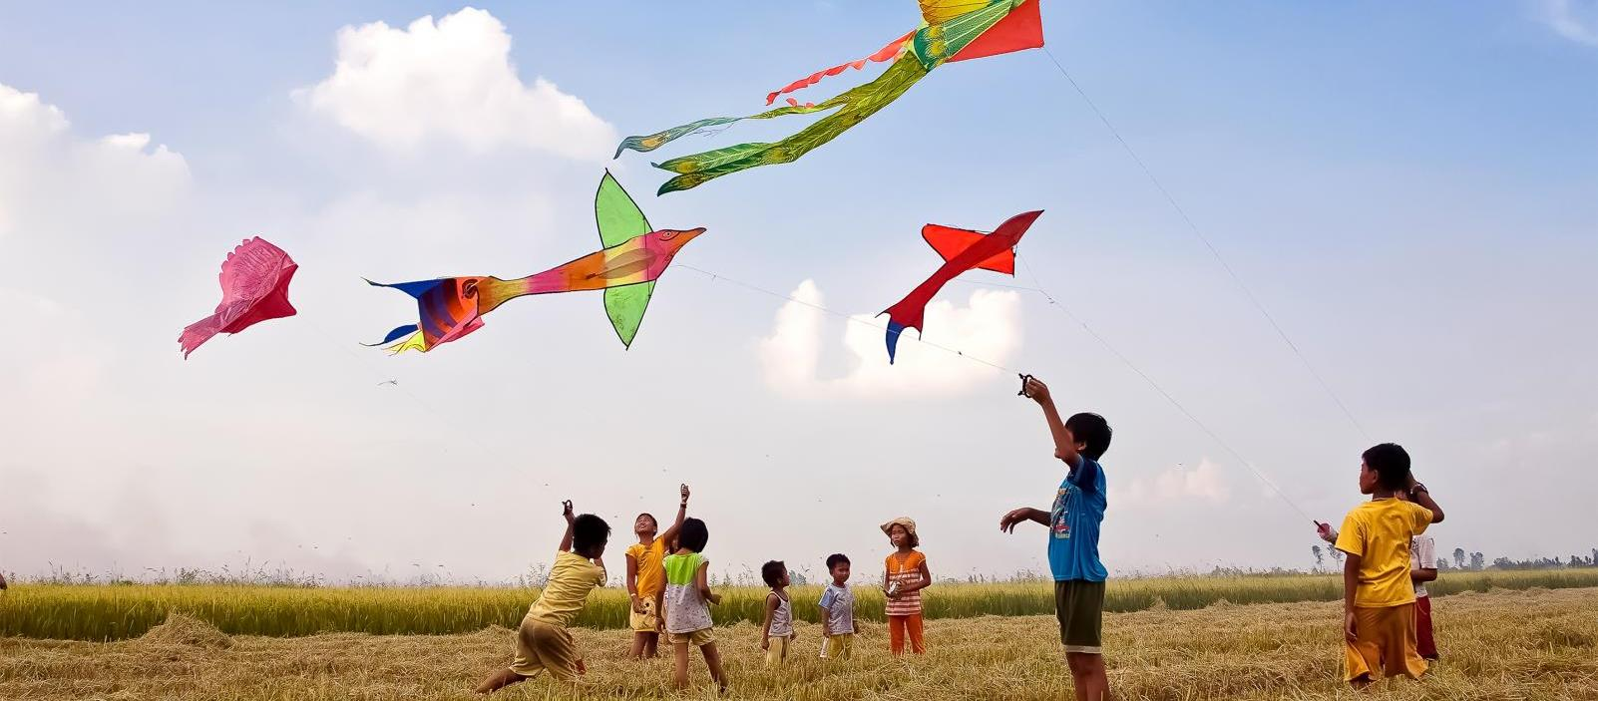
The National Dialog on: “Early Action on Drought and Saline Intrusion in the Southern Provinces of Viet Nam”
Quản Lý Thách Thức Kép - Phòng chống thiên tai trong bối cảnh COVID-19:
Một số bài học kinh nghiệm và khuyến nghị
Mizuho Okimoto-Kaewtathip, Trưởng Chương trình Chính Sách Xã Hội và Quản Trị, UNICEF Viet Nam
Quản Lý Rủi Ro Thiên Tai Trong Bối Cảnh đại dịch COVID-19: Thách thức và giải pháp
Hà Nội, Việt Nam, 12 tháng 08 năm 2020

Slide 2
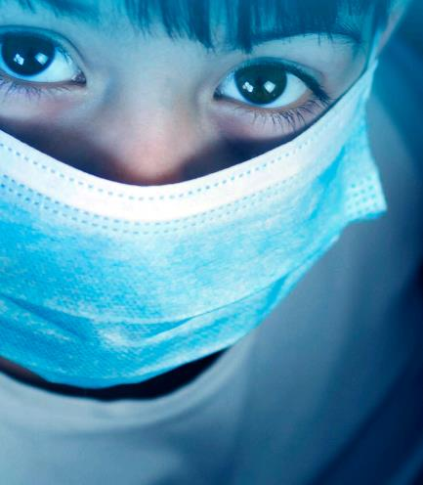
COVID-19 đã làm thay đổi những gì? Tình hình của những người dễ bị tổn thương và trẻ em ở Việt Nam
Giảm khả năng tiếp cận các dịch vụ chăm sóc sức khỏe thiết yếu
Hạn chế tiếp cận với nước sạch và thực hành vệ sinh cá nhân kém
Tiếp cận giáo dục trực tuyến không đồng đều, đặc biệt ở vùng sâu, vùng xa, trẻ em dân tộc thiểu số và trẻ em khuyết tật.
Bạo lực, các vấn đề sức khỏe tâm thần và do cách ly
Thu nhập bị mất hoặc giảm và hệ thống bảo trợ xã hội chưa đáp ứng được nhu cầu đã khiến nhiều gia đình ở mức dưới mức sinh tồn trong khi phải chi tiêu và vay mượn nhiều hơn
=> Khả năng chống chịu của các gia đình và cộng đồng kém hơn do các hình thức nghèo mới và bất bình đẳng ngày càng gia tăng
2
UNICEF for every child

Slide 3
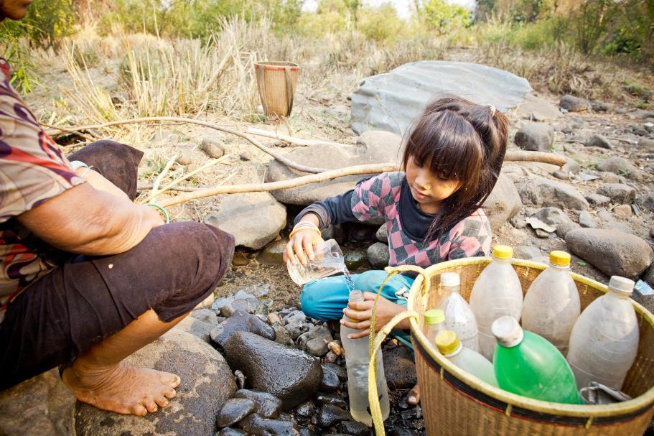
Thách Thức Kép - Phòng chống thiên tai trong bối cảnh COVID-19
Việt Nam có thể bị ảnh hưởng bởi đại dịch COVID-19 thứ hai và thứ ba, đồng thời với hạn hán kéo dài và thiên tai.
Rủi ro mang tính hệ thống do tình trạng nghèo và bất bình đẳng đã có từ trước
Các khó khăn chồng chất

Slide 4
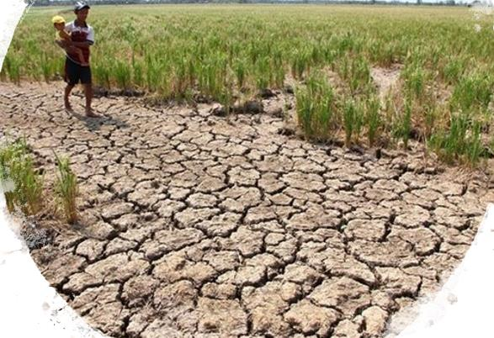
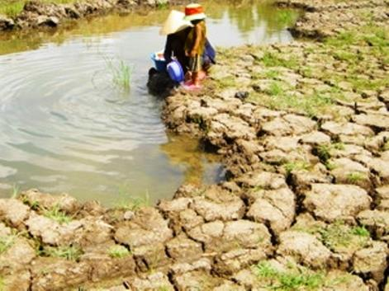
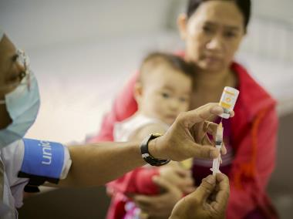
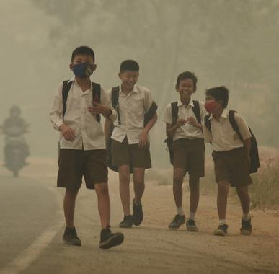
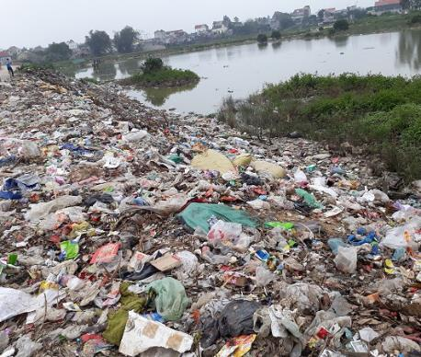
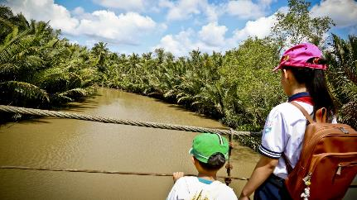
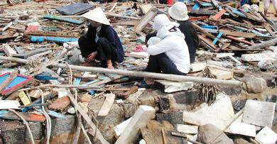
Phân tích tính dễ bị tổn thương
Các vần đề về sức khỏa và và y tế
Tiếp cận nước sạch
Các vấn đề về kinh tế
Ô nhiễm không khí
Suy thoái môi trường
Các yếu tố làm gia tăng tính dễ bị tổn thương
Tiếp cận giáo dục có chất lượng
Thảm họa thiên tai

Slide 5
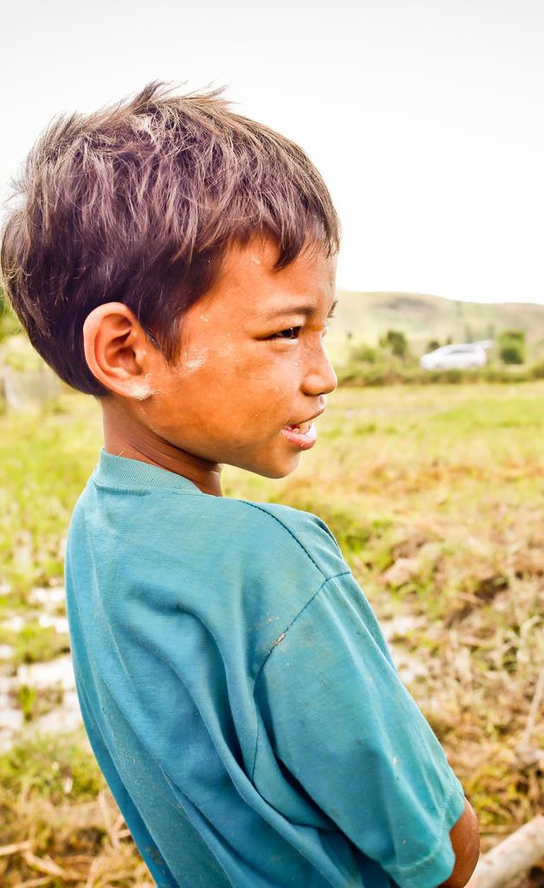
Thách thức kép: Những tác động cụ thể?
Vấn đề nan giải về quản lý đại dịch y tế trong khi chuẩn bị / ứng phó với thiên tai
Nguồn lực công có thể được bị quá tải
Khoảng trống về kiến thức và năng lực của cán bộ, cộng đồng và gia đình trước thách thức kép
Các yêu cầu về dãn cách xã hội có thể hạn chế bốn tại chổ, đánh giá nhanh và giám sát
Sự thiếu hụt nguồn cung cấp và sự gián đoạn của chuỗi giá trị có thể ảnh hưởng đến việc giao hàng kịp thời
UNICEF for every child

Slide 6
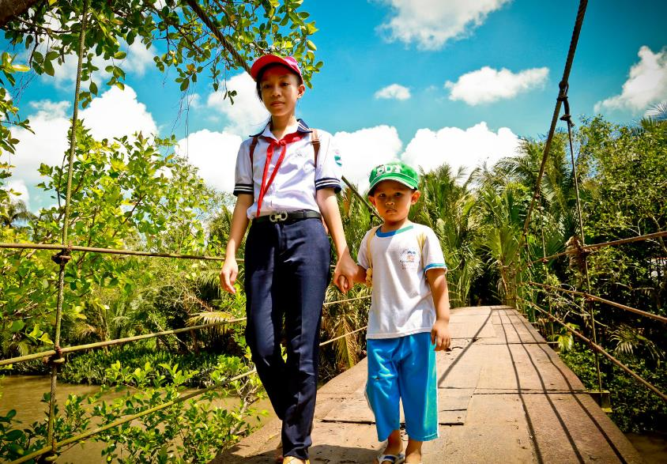
Cơ hội xây dựng các hệ thống bền vững, toàn diện và linh hoạt hơn: các khuyến nghị toàn cầu
Cập nhật phân tích rủi thiên tai ro đa ngành
Đưa GNRRTT, chuẩn bị và ứng phó khẩn cấp trở thành một phần trong các qui trình của Chính phủ và KHPTKTXH
Phối hợp đa ngành
Tăng cường năng lực và hướng dẫn của địa phương để có phản ứng kịp thời và hiệu quả, tuân theo qui định dãn cách xã hội
Đầu tư vào các dịch vụ thiết yếu có tính đến rủi ro thiên tai và khí hậu

Slide 7
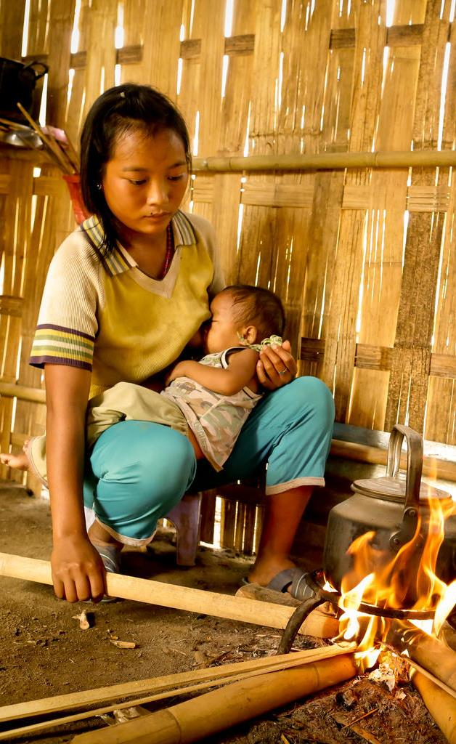
Kinh nghiệm từ Philippines Bão Vongfong, tháng 05 2020
Chính Phủ
Hướng dẫn về tiêu chuẩn sức khỏe tối thiểu và quy trình sơ tán.
Đã triển khai Nhóm Ứng cứu Khẩn cấp Y tế
Đưa ra qui trình chuẩn về di chuyển nội bộ của lực lượng PCTT.
UNICEF hỗ trợ
Các kế hoạch và chương trình ứng phó của ngành trước cơn bão
Đánh giá trực tuyến để thu thập dữ liệu về trẻ em
Bài học knh nghiệm
Xem lại kế hoạch sơ tán
Chuẩn bị các nguồn cung cấp thiết yếu bao gồm các quy trình tiêu chuẩn sức khỏe tối thiểu tại các địa điểm sơ tán.
Cung cấp hỗ trợ kỹ thuật cho chính quyền địa phương để phát triển các hành động sẵn sàng tối thiểu bao gồm các kế hoạch dự phòng và chuẩn bị cho ngành
Đảm bảo đầy đủ dữ liệu cơ sở dực liệu trước thiên tai.
UNICEF for every child

Slide 8
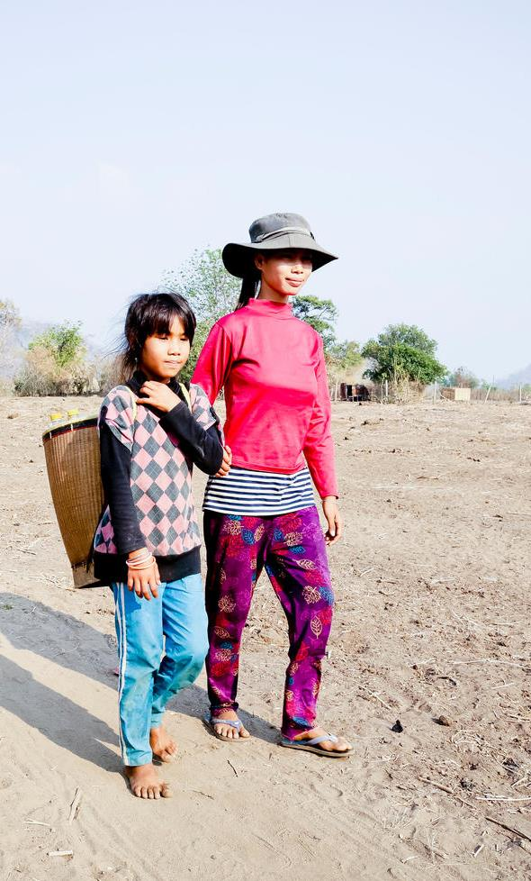
Kinh nghiệm từ khu vực Thái Bình Dương Bão Harold, tháng 04 năm 2020
UNICEF đã chuẩn bị trước hàng hóa sự hợp tác với First Action Initiative để dự trữ nguồn cung cấp trong Nhà kho Brisbane. EU, Hoa Kỳ, Fiji và chuyến bay cứu trợ của Úc đã hỗ trợ vận chuyển hàng tiếp tế.
Làm việc với các chính phủ để được miễn trừ các hạn chế đi lại và các qui trình mới để vận chuyển vật tư.
Bài học kinh nghiệm
Bao gồm các kịch PCTT có tính đến đại dịch trong phân tích rủi ro lập kế hoạch.
Duy trì nguồn cung cấp và hàng cứu trợ trước trong kho cả trong nước và thông qua các trung tâm khu vực và tiểu vùng.
Thiết lập các thỏa thuận dài hạn về giao nhận hàng hóa.
Huy động quan hệ đối tác các nhà tài trợ chính và khu vực tư nhân.

